Slide 1
KHỞI ĐỘNG

Slide 2
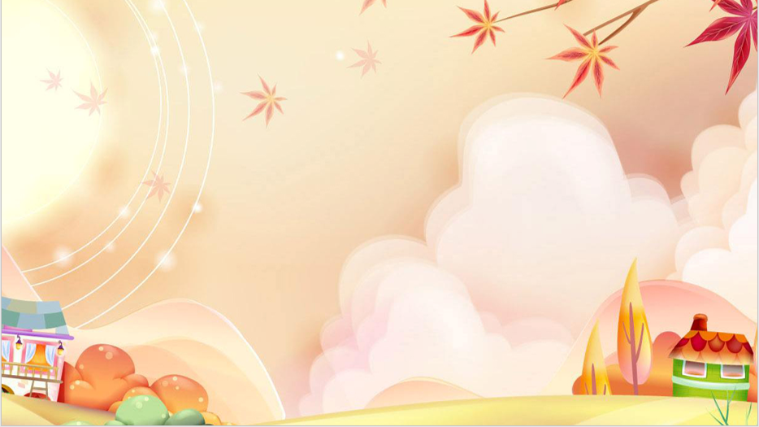
Bài 22:
Nhặt được của rơi trả lại
người đánh mất

Slide 3
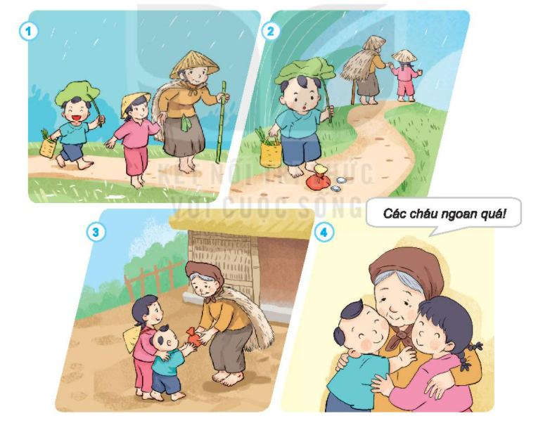

Slide 5
+ Con nhận xét gì về hành động của Tôm và Tép?
+ Bà Còng cảm thấy thế nào khi nhận lại tiền?
+ Theo con, vì sao nhặt được của rơi cần trả lại người đánh mất?

Slide 6
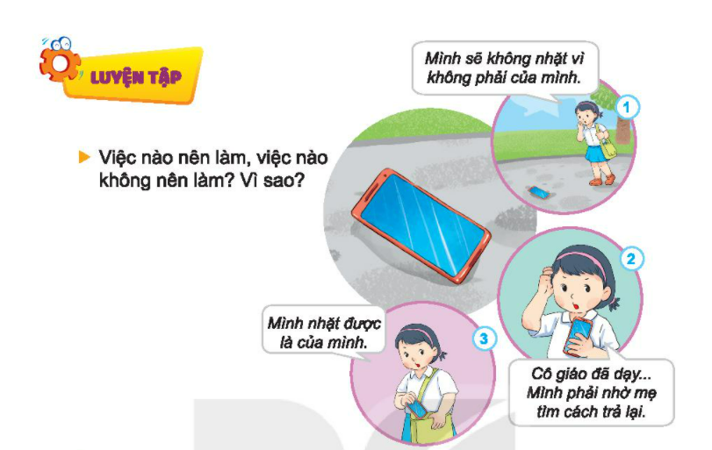

Slide 7
CHIA SẺ
Đã bao giờ con nhặt được đồ của người khác chưa? Lúc đó, con đã làm gì?

Slide 8
VẬN DỤNG

Slide 9
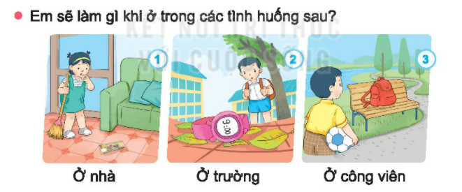

Slide 10
CẢM ƠN VÌ CÁC CON
ĐÃ RẤT TÍCH CỰC TRONG TIẾT HỌC.

